Slide 1


Slide 2


Slide 3
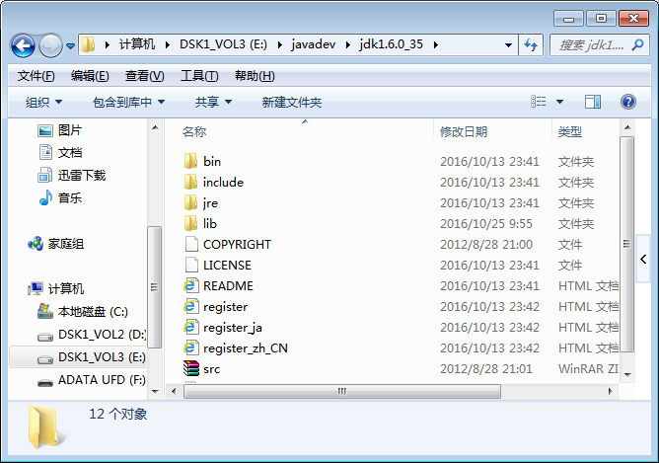
E:\javadev\jdk1.6.0_35

Slide 4
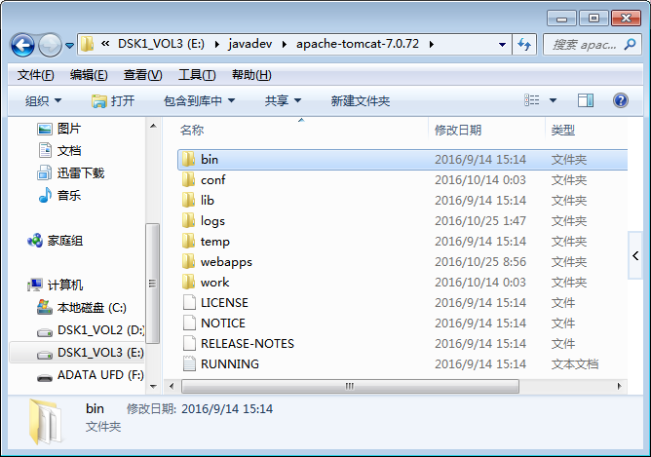
E:\javadev\apache-tomcat-7.0.72

Slide 5
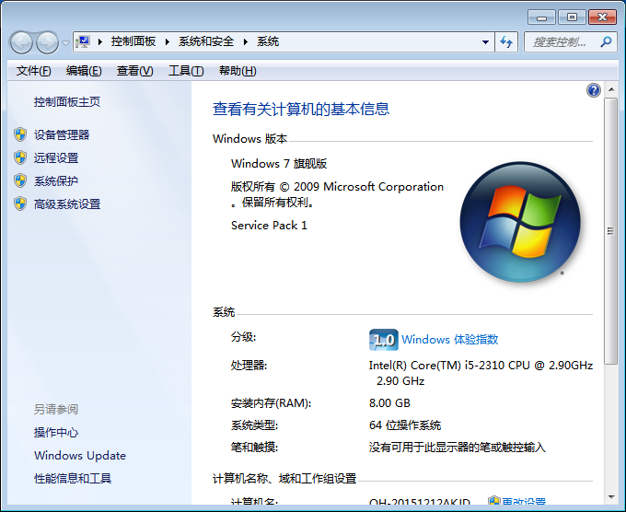

Slide 6
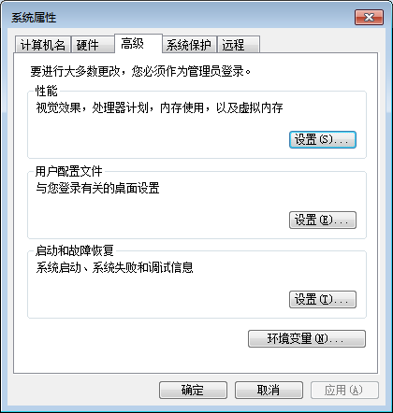

Slide 7
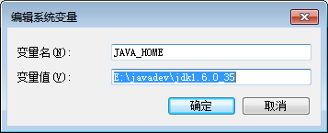
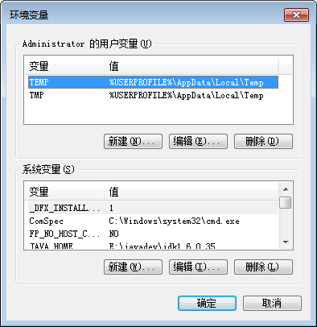
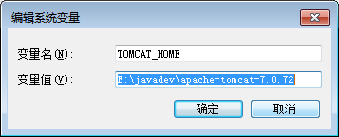
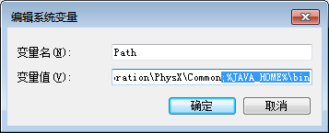

Slide 8
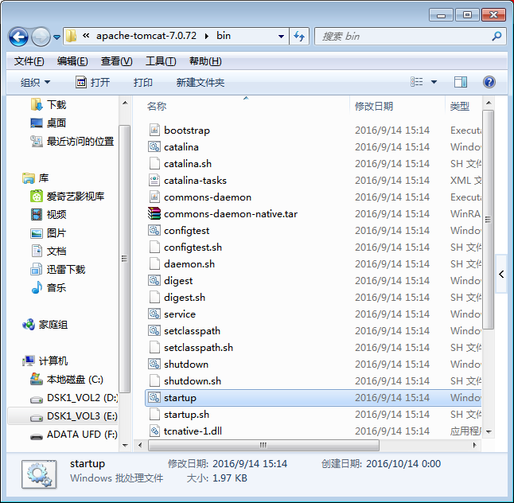
运行startup.bat

Slide 9
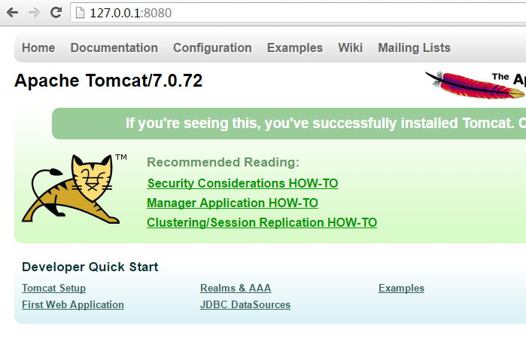
http://127.0.0.1:8080/

Slide 10


Slide 11
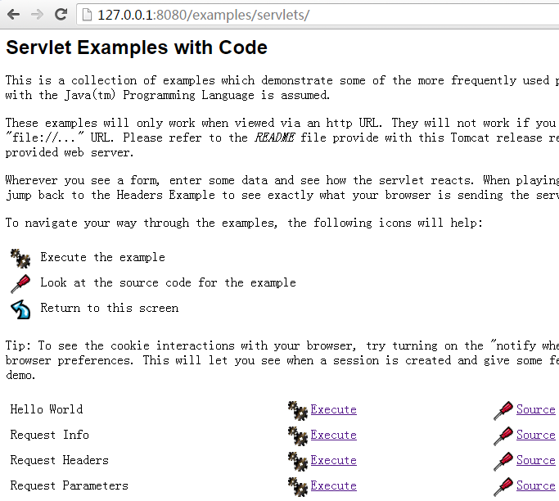

Slide 12
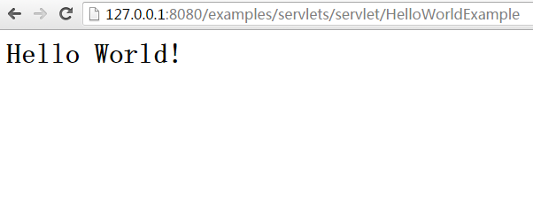

Slide 13
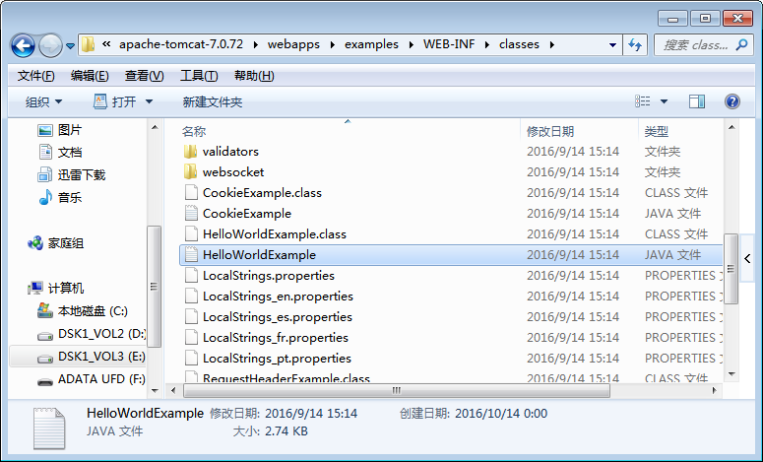
E:\javadev\apache-tomcat-7.0.72\webapps\examples\WEB-INF\classes

Slide 14
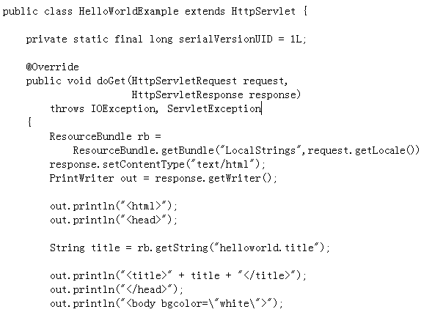

Slide 15
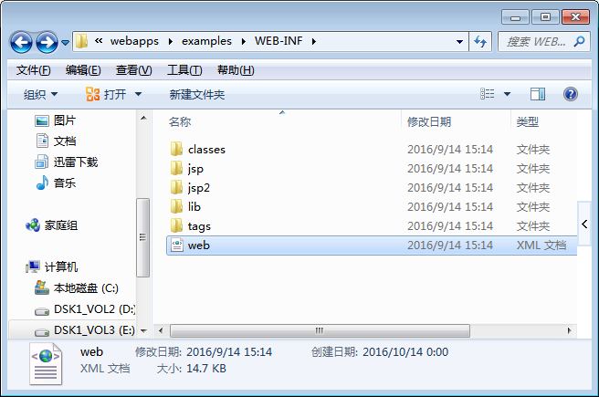

Slide 16
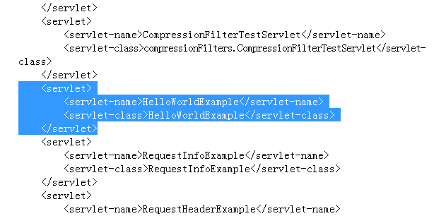

Slide 17
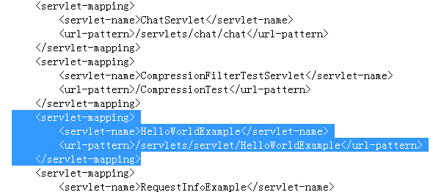

Slide 18


Slide 19
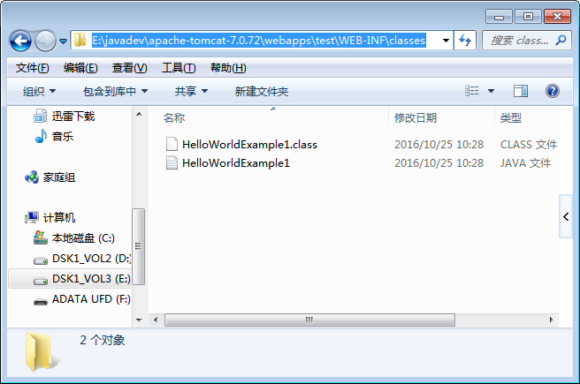
E:\javadev\apache-tomcat-7.0.72\webapps\test\WEB-INF\classes

Slide 20
import java.io.IOException;
import java.io.PrintWriter;
import javax.servlet.ServletException;
import javax.servlet.http.HttpServlet;
import javax.servlet.http.HttpServletRequest;
import javax.servlet.http.HttpServletResponse;
public class HelloWorldExample1 extends HttpServlet {
public void doGet(HttpServletRequest request,
HttpServletResponse response)
throws IOException, ServletException
{
response.setContentType("text/html");
PrintWriter out = response.getWriter();
out.println("<html>");
out.println("<body>");
out.println("<h1>first servlet</h1>");
out.println("</body>");
out.println("</html>");
}
}
编写servlet文件

Slide 21
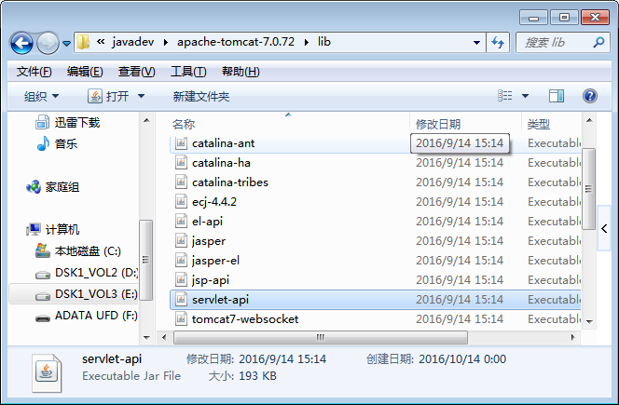
为编译servlet文件 作准备
在 E:\javadev\apache-tomcat-7.0.72\lib中找到 servlet-api.jar

Slide 22
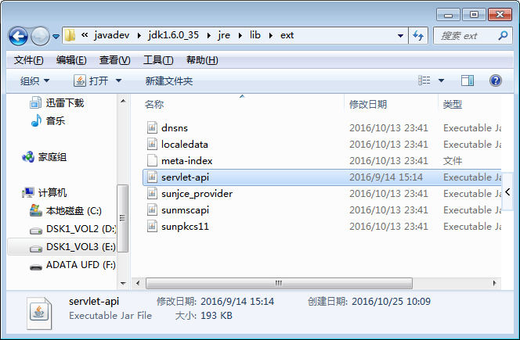
为编译servlet文件 作准备
拷贝servlet-api.jar 到 E:\javadev\jdk1.6.0_35\jre\lib\ext

Slide 23
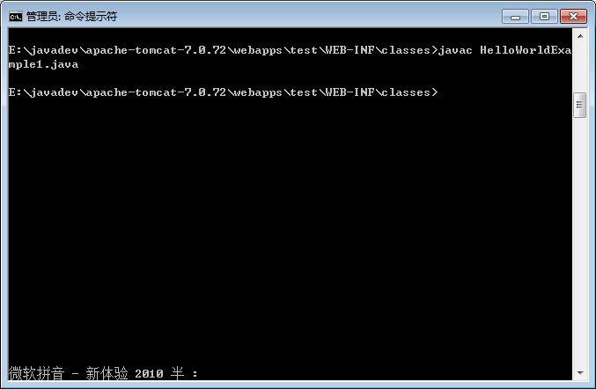
在命令行环境下,编译servlet文件

Slide 24
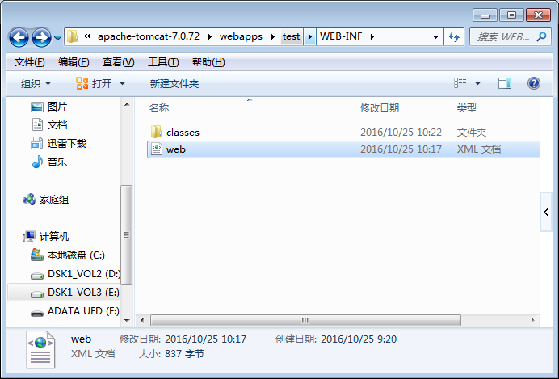
编写web.xml文件

Slide 25
<?xml version="1.0" encoding="ISO-8859-1"?>
<web-app xmlns="http://java.sun.com/xml/ns/javaee"
xmlns:xsi="http://www.w3.org/2001/XMLSchema-instance"
xsi:schemaLocation="http://java.sun.com/xml/ns/javaee
http://java.sun.com/xml/ns/javaee/web-app_3_0.xsd"
version="3.0"
metadata-complete="true">
<servlet>
<servlet-name>HelloWorldExample1</servlet-name>
<servlet-class>HelloWorldExample1</servlet-class>
</servlet>
<servlet-mapping>
<servlet-name>HelloWorldExample1</servlet-name>
<url-pattern>/servlets/servlet/HelloWorldExample1</url-pattern>
</servlet-mapping>
</web-app>
编写web.xml文件

Slide 26
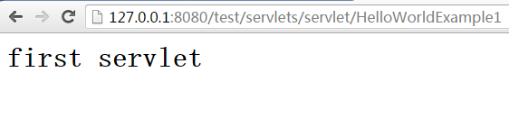
http://127.0.0.1:8080/test/servlets/servlet/HelloWorldExample1

Slide 27


Slide 28
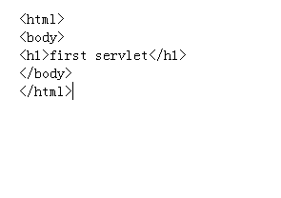

Slide 29
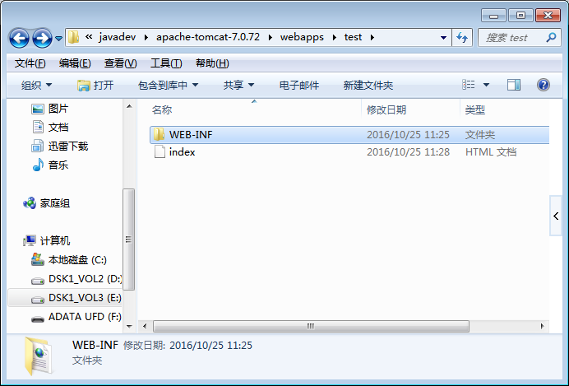
html文件 的位置

Slide 30
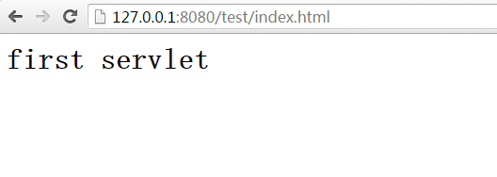
访问html文件

Slide 31

JSP技术的产生
JSP的开发和部署
JSP的运行原理和程序解析

Slide 32
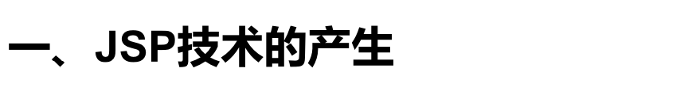
Servlet的不足
JSP的产生
第一个JSP说明

Slide 33
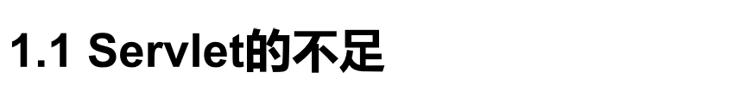
示例：动态生成时间Servlet

Slide 34
public class DateServlet extends HttpServlet {
public void doGet(HttpServletRequest request,
HttpServletResponse response)
throws IOException, ServletException
{
  response.setContentType("text/html");
  PrintWriter out = response.getWriter();
  Date dt = new java.util.Date();
  DateFormat df = new SimpleDateFormat("yyyy/MM/dd HH:mm:ss");
  String nowTime=df.format(dt);
  out.println("<html>");
  out.println("<head><title>A Date Servlet</title></HEAD>");
  out.println("<body>");
  out.println(nowTime);
  out.println("</body>");
out.println("</html>");
}
}

Slide 35


Servlet的不足
  Servlet的out.println()输出HTML是Servlet技术最繁琐的一个方面
  一个动态网页中，绝大部分内容（如静态HTML）是固定不变的，Servlet中，所有这些静态内容都需要用Java程序产生，造成编写和维护的困难
有没有一种技术，HTML部分按本来面目直接书写，仅
在需要动态内容的地方再通过程序生成？

Slide 36
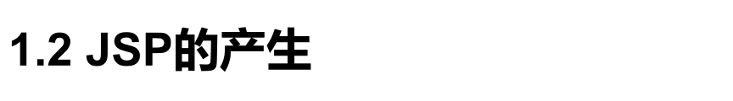
Servlet是把HTML放在Java代码之中，相反，在HTML中嵌入Java，JSP则由此而生
JSP全称Java Server Page，是由HTML语句和嵌套在其中的Java代码构成的文件，文件扩展名为.jsp
JSP和Servlet都是SUN公司定义的用于开发动态网页资源的技术

Slide 37

示例
<html>
<head>
<title>first jsp</title>
</head>
<body>
<%
String date = new java.util.Date().toLocaleString();
out.println(date);
%>
</body>
</html>
Html部分直接写
内嵌的Java代码写在
一对“<% %>”之间
通过out.println方法把动态内容
打印给浏览器

Slide 38

JSP同Servlet一样，是服务器端技术，运行在服务器端
浏览器访问JSP页面时，Web容器把HTML原封不动地发送给浏览器，嵌套在 <% %>之间的Java代码被解释执行，其中out.print(或println)语句输出的内容则被按顺序插入到该对<% %>在JSP文件中的出现位置处，同HTML一同输出给浏览器
浏览器接收到的是JSP在服务器端运行后的结果

Slide 39
JSP在服务器端运行
客户端浏览器接收到的内容
<html>
<head>
<title>first jsp</title>
</head>
<body>
2016-5-17 16:01:15
</body>
</html>
<html>
<head>
<title>first jsp</title>
</head>
<body>
<%
String date = new java.util.Date().toLocaleString();
out.println(date);
%>
</body>
</html>
HTML直接
发送给浏览器
2012-5-17 16:01:15
解析运行Java，其中,
out.println输出的内容
被插入到该对<%%>的
出现位置处 ，连同HTML
发送给浏览器
HTML直接
发送给浏览器

Slide 40

<html>
<head>
<title>first jsp</title>
</head>
<body>
<font color="#ff0000" size="7">
<%
String date = new java.util.Date().toLocaleString();
out.print(date);
%>
</font>
</body>
</html>

Slide 41
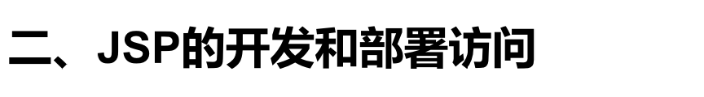

Slide 42
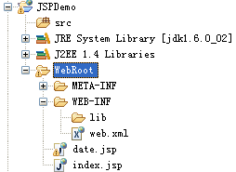
2.1 MyEclipse开发JSP
在Web工程的WebRoot目录之下开发JSP：
在WebRoot目录下开发HTML、
JSP、JavaScript、CSS等
部署时，该目录下的所有子目录
和文件会原封不动发布到web应用
根目录下

Slide 43
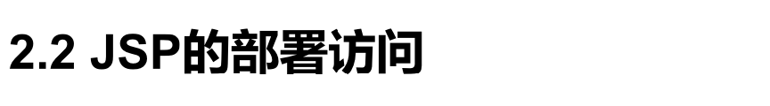
JSP在Tomcat中的部署位置和访问方式同HTML一样

Slide 44

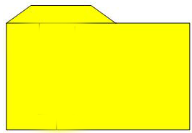
JSP文件部署在Web应用根目录之下
Web应用
所在目录
html，jsp，js，css等文件
WEB-INF
目录
classes
目录
lib目录
web.xml文件

Slide 45
浏览器访问JSP
http://localhost:8080/JSPDemo/date.jsp
JSPDemo
date.jsp
WEB-INF
目录
classes
目录
lib目录
web.xml文件

Slide 46
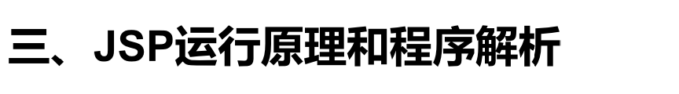

Slide 47
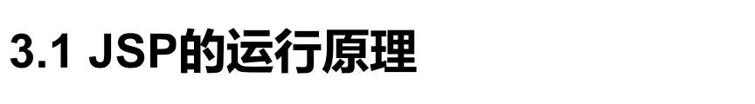
JSP在第一次访问运行时，会被容器转变成一个Servlet，然后由容器装载该Servlet类，执行其中的service()方法
浏览器访问JSP页面，实际是访问由JSP转变成的Servlet
：JSP与Servlet的对应关系
  JSP代码在其生成Servlet类中的位置和角色
  有助于JSP语法的学习
理解
！

Slide 48
Tomcat 6中，JSP转换的Servlet位于：
  Tomcat安装目录\work\Catalina\localhost\Web应用目录\org\apache\jsp

Slide 49


Slide 50
public final class date_jsp extends org.apache.jasper.runtime.HttpJspBase{
public void _jspService( HttpServletRequest request, HttpServletResponse response){
JspWriter out = null;
response.setContentType("text/html");
out = pageContext.getOut();
out.write("<html>\r\n");
out.write(" <head>\r\n");
out.write(" <title>first jsp</title>\r\n");
out.write(" </head>\r\n");
out.write(" <body>\r\n");
String date = new java.util.Date().toLocaleString();
out.print(date)；
out.write(" </body>\r\n");
out.write("</html>");
}
}

Slide 51
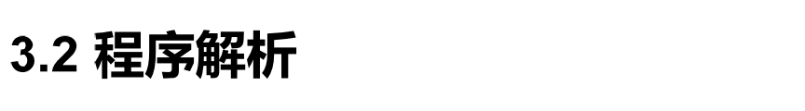
JSP生成的类继承自HttpJspBase类，而HttpJspBase类是HttpServlet的子类，因此，JSP生成的类就是一个Servlet
  查看Tomcat源码中HttpJspBase类的定义
public abstract class HttpJspBase extends HttpServlet {
public final void service(HttpServletRequest request, HttpServletResponse response) {
_jspService (request, response);
}
}
_jspService方法即是响应
客户端请求后被容器自动
调用的方法
GET POST请求都调用
该_jspService方法

Slide 52

JSP页面中使用的out对象
  用于向客户端发送数据
  out对象在JSP页面不需要声明，直接使用
  在由该页面所生成的Servlet中已做了声明和实例化，这种对象称之为JSP隐式（内置）对象
<%
String date = new java.util.Date().toLocaleString();
out.println(date)；
%>

Slide 53
JSP页面中使用的out对象
  在页面所生成的Servlet中，通过pageContext的getOut方法获得，类型为JspWriter，其作用和用法同ServletResponse的getWriter方法获得的PrintWriter对象类似
JspWriter out = null;
out = pageContext.getOut();

Slide 54
JSP页面中的内容，默认翻译到所生成servlet的_jspService方法中
JSP页面中的HTML作为out对象write方法的参数，被输出到浏览器
  可以用write,writeln,print,println等方法输出;
JSP页面中<% %>之间的Java代码原封不动移置到_jspService方法相应位置处

Slide 55
<html>
<head><title>first jsp</title></head>
<body>
<%
String date = new java.util.Date().toLocaleString();
out.print(date);
%>
</body>
</html>
public void _jspService( ){
…//自动生成的代码，包括声明out对象等
out.wirte(“ <html>”);
out.write(“<head><title>first jsp</title></head>”);
out.wirte(“<body>”)
String date = new java.util.Date().toLocaleString();
out.print(date);
out.wirte(“</body>”);
out.write(“</html>”);
}

Slide 56
访问JSP页面即是访问其生成的Servlet，其访问路径配置？
  由服务器自己实现
  查看Tomcat安装目录\conf\web.xml

Slide 57

简单理解：JSP是含有Java代码的HTML
JSP中，HTML直接书写，内嵌Java代码放置在<% %>之中
JSP内嵌的Java代码可以通过out.println等方法把动态结果输出给浏览器
out是JSP的内置隐式对象，直接使用
JSP第一次运行会被转换成Servlet类，访问JSP页面，实际是访问其生成的Servlet

Slide 58

简单理解：Servlet是含有HTML的Java代码，JSP是含有Java代码的HTML
两者都能完成同样的功能，但JSP更擅长于页面的表示（HTML的书写比较方便），而Servlet更擅长编写大量的程序流程控制和业务逻辑处理（纯Java的编写方式）
单独使用Servlet&JSP任何一种技术,都可以开发Java Web应用，但对于比较复杂的应用，最好的方式是结合两者共同完成

Slide 59


Slide 60
JSP模板文本
JSP脚本元素
JSP注释
JSP指令
JSP动作元素
JSP页面的主要组成部分

Slide 61
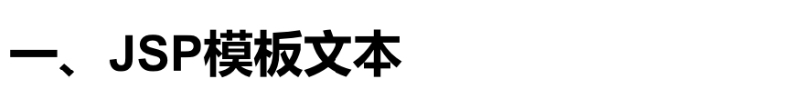
JSP页面可以按照编写HTML页面的方式来编写，在静态的HTML内容之中嵌入JSP其它各种元素执行业务逻辑和产生动态内容
JSP页面中的静态HTML内容称之为JSP模板文本，也叫模板元素
处理时，模板文本会原封不动地传递给客户端浏览器

Slide 62
<html>
<head>
<title>first jsp</title>
</head>
<body>
<%
String date = new java.util.Date().toLocaleString();
out.println(date);
%>
</body>
</html>
蓝色部分为
JSP模板文本

Slide 63
模板文本说明：
  JSP模板文本不仅包括HTML，还包括CSS\XML\JavaScript等

Slide 64
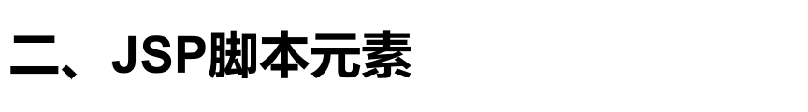
通过脚本元素，可以将Java代码插入到与JSP页面对应的Servlet之中
JSP脚本元素有三种：
  JSP脚本片段
  JSP表达式
  JSP声明

Slide 65

脚本片段（Scriptlet）是指嵌套在<% %>之间的一条或多条Java程序代码
脚本片段中的代码被插入到JSP页面所生成Servlet的对应位置处
<%
String date = new java.util.Date().toLocaleString();
out.println(date);
%>

Slide 66

脚本片段中的Java代码严格遵循Java语法，如：每条语句以分号结束；
脚本片段能实现普通Java程序所能实现的任何功能，如定义变量、执行程序运算、调用其他Java类、访问数据库等；
脚本片段可以用out.println等语句将数据输出到浏览器
<%
String date = new java.util.Date().toLocaleString();
out.println(date);
%>

Slide 67
JSP脚本片段的习惯写法：
  以下写法都可以
  多条语句时习惯采用第一种
①
<%
String date = new java.util.Date().toLocaleString();
%>
②
<% String date = new java.util.Date().toLocaleString();%>
①
<%
String date = new java.util.Date().toLocaleString();
out.println(date);
%>
②
<% String date = new java.util.Date().toLocaleString();out.println(date);%>

Slide 68
一个JSP页面中可以有多个脚本片段，每个脚本片段代码嵌套在各自独立的一对<% %>之间
示例
<html>
<head><title>first jsp</title></head>
<body>
<%
String date = new java.util.Date().toLocaleString();
%>
当前时间：
<%
out.println(date);
%>
</body>
</html>
局部变量date可以
被后续Java代码访问

Slide 69
public final class date2_jsp extends org.apache.jasper.runtime.HttpJspBase{
public void _jspService( HttpServletRequest request, HttpServletResponse response){
JspWriter out = null;
response.setContentType("text/html");
out = pageContext.getOut();
out.write("<html>\r\n");
out.write(" <head>\r\n");
out.write(" <title>first jsp</title>\r\n");
out.write(" </head>\r\n");
out.write(" <body>\r\n");
String date = new java.util.Date().toLocaleString();
out.write(“当前时间：\r\n”);
out.println(date)；
out.write(" </body>\r\n");
out.write("</html>");
}
}
第一对<% %>中的代码
第二对<% %>中的代码

Slide 70
单个脚本片段中的Java语句可以是不完整的，但是，多个脚本片段组合后的结果必须是完整的Java语句
  常用在条件输出和循环控制时
理解
！

Slide 71

<html>
<head><title>jsp</title></head>
<body>
<table border=“2”>
<%
for(int i = 0; i<10; i++){
%>
<tr>
<td>xxx</td>
<td>yyy</td>
</tr>
<%
}
%>
</table>
</body>
</html>
示例
⬅循环输出10行

Slide 72

！
<table>
<%
for(int i = 0; i<10; i++){
%>
<tr>
<td>xxx</td>
<td>yyy</td>
</tr>
<%
}
%>
</table>
out.write(“<table>”);
for(int i = 0; i<10; i++){
out.write(“<tr>\r\n");
out.write(“<td>xxx</td>\r\n");
out.write(“<td>yyy</td>\r\n");
out.write(“</tr >\r\n”) ;
}
out.write(“</table>”);

Slide 73
单个脚本片段中的
Java语句可以不完整
<table>
<%
for(int i = 0; i<10; i++){
%>
<tr>
<td>xxx</td>
<td>yyy</td>
</tr>
<%
}
%>
</table>
out.write(“<table>”);
for(int i = 0; i<10; i++){
out.write(“<tr>\r\n");
out.write(“<td>xxx</td>\r\n");
out.write(“<td>yyy</td>\r\n");
out.write(“</tr >\r\n”) ;
}
out.write(“</table>”);
多个脚本片段组合后的结果
必须是完整的Java语句
单个脚本片段中的
Java语句可以不完整

Slide 74
练习：
在JSP页面中定义变量age并赋初值，如果大于18，
输出 “你长大了!”
否则，输出 “你还是个孩子!”
输出的内容采用out.println方法输出以及“模板文
本”等两种形式

Slide 75
<html>
<head><title>jsp</title></head>
<body>
<%
int age = 20;
if(age>=18){
%>
你长大了!
<%
}else{
%>
你还是个孩子!
<%
}
%>
</body>
</html>
<% if(Java条件表达式){%>
模板文本（元素）
<% }else{ %>
模板文本（元素）
<% } %>

Slide 76
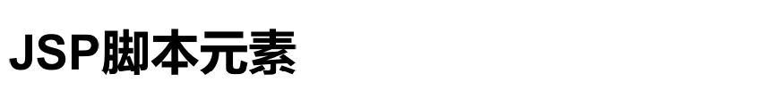
JSP脚本元素有三种：
  JSP脚本片段
  JSP表达式
  JSP声明

Slide 77
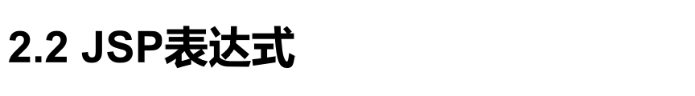
脚本片段利用out.println等方法将数据输出到浏览器
JSP表达式提供了将一个Java变量或表达式的计算结果输出到客户端的简化方式，要输出的变量或表达式直接封装在<%= 和 %>之中，输出结果转变成String类型
示例
<%
String date = new java.util.Date().toLocaleString();
%>
<% out.println(date); %>
两者等价
<%=date %>

Slide 78



“<%=”中的<%与=之间不能有空格
“=”与其后表达式之间可带也可不带空格
<% =date %>
此处不能有空格
<%= date %>
此处可带也可不带空格

Slide 79

注意
！
JSP表达式中的变量或表达式后面不能有分号（；）
JSP表达式被翻译成Servlet程序中的一条out.println语句，“=”后的表达式作为out.println方法的参数，方法语句最后自动带上分号
被翻译成
out.println(date;);
<%=date; %>
<%=date %>
被翻译成
out.println(date);

Slide 80
JSP页面中，输出给浏览器的内容包括以下：
  模板文本（元素）
  脚本片段（<% %>）中out.println等方法输出的内容
  JSP表达式(<%= %>）中“=”后的内容

Slide 81
JSP脚本元素有三种：
  JSP脚本片段
  JSP表达式
  JSP声明

Slide 82
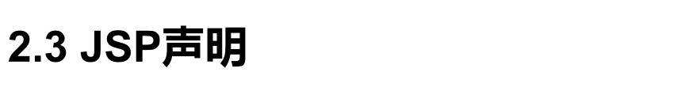
JSP页面中编写的代码，默认翻译到servlet的_jspService方法中
JSP声明中的Java代码则被翻译到_jspService方法的外面
  可用于定义实例变量或成员方法
<%!
Java代码
%>
示例

Slide 83
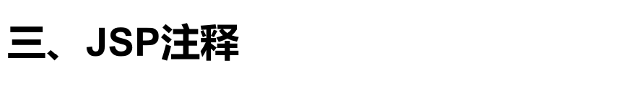
JSP有属于自己的注释方式
在JSP页面翻译成Servlet的过程中，JSP注释里的内容被忽略不翻译
<%-- JSP注释内容 --%>
示例

Slide 84
各种注释：
  HTML注释
  JSP注释
  Java注释
<!-- HTML注释内容 -->
<%-- JSP注释内容 --%>
//Java注释内容
/*
Java注释内容
*/

Slide 85
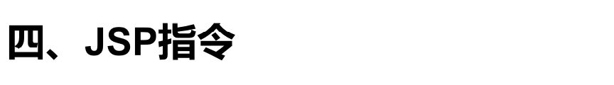
JSP指令用于设置整个JSP网页相关的属性，一般语法形式为：
JSP定义了三种指令
  page指令
  include指令
  taglib指令
<%@ 指令名 属性=“值” %>

Slide 86
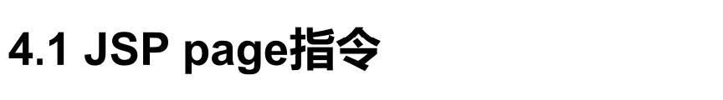
page指令主要用于定义JSP页面的字符集编码、页面响应的内容类型、Java类包的导入等
  常用属性：contentType
<%@ page 属性=“值” %>
<%@ page contentType=“text/html;charset=utf-8” %>
示例
查看生成的Servlet，被翻译成
response.setContentType(“text/html;charset=utf-8”)

Slide 87
page指令常用属性：
  language属性：默认值为java，该属性也可以不设置
  import属性：导入java包或类
<%@ page language=“java” %>
<%@ page import=“java.util.Date” %>
查看由JSP生成的Servlet，
被翻译成相应的import语句
示例

Slide 88
page指令常用属性：
  import属性：导入java包或类
    导入的多个包或类之间使用逗号（,）分隔，也可以分开写
<%@ page import=“java.util.Date, java.io.*” %>
两者等价
<%@ page import=“java.util.Date” %>
<%@ page import=“java.io.*” %>

Slide 89
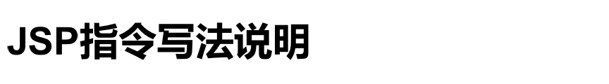
通常写在JSP页面最开始处
可以使用多条指令语句单独设置每个属性，也可以使用同一条指令语句设置该指令的多个属性
<%@ page contentType=“text/html;charset=utf-8” %>
<%@ page import=“java.io.*” %>
<%@ page contentType=“text/html;charset=utf-8” import=“java.io.*” %>

Slide 90
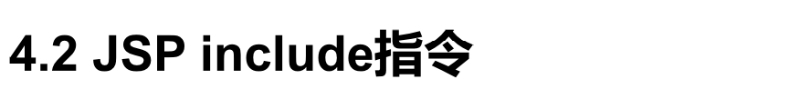
inclue指令称为文件加载指令，用于在当前页面中嵌入其它文件（JSP,HTML等）
作用：对于具有相同功能的页面，可以放在一个文件里，需要使用这些功能的页面通过include指令将该文件加载进来
<%@ include file=“文件URL” %>

Slide 91

改造书店后台管理页面，将左侧管理菜单做成单独文件，通过include指令嵌入到index\bookManagement等页面

Slide 92
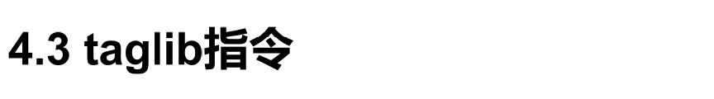
taglib指令用来定义一个标记库以及标记的前缀

Slide 93

JSP动作元素可以执行一些标准常用的动作，也叫JSP行为元素
常用动作元素：
  jsp:include
  jsp:forward
  jsp:useBean

Slide 94
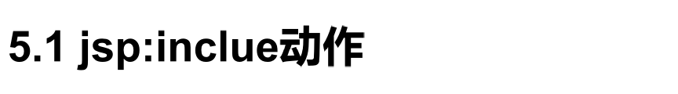
动作元素是一种标记
注意：结束标记
jsp:include动作用于动态插入文件
示例：前面实验include指令完成的功能改用jsp:include动作实现
<jsp: include page=“文件URL” />

Slide 95
include指令和jsp:include动作的区别
  include指令是静态的，在编译期间将嵌入文件与原文件翻译合并成一个完整的文件
  Jsp:include动作是在运行期间动态插入所嵌入的文件，嵌入文件与原文件彼此独立
<%@ include file=“文件URL” %>
<jsp: include page=“文件URL” />

Slide 96
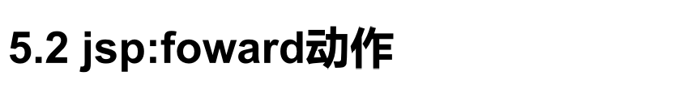
jsp:foward动作用于从一个JSP页面转向另一个文件
示例：开发一个JSP页面，读取登录页面传递的用户名和密码，正确转向首页，否则转向错误页面
<jsp: foward page=“要转向页面的URL” />
示例

Slide 97
<%
String username = request.getParameter("userName");
String pwd = request.getParameter("pwd");
if(username.equals("tom")&&pwd.equals("123")){
%>
<jsp:forward page="index.jsp"/>
<%
}else{
%>
<jsp:forward page="error.html"/>
<% } %>

Slide 98
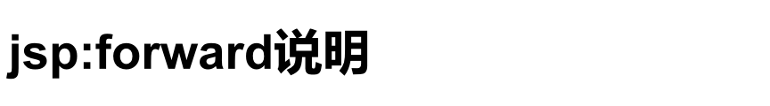
客户端看到的是原地址
与response.sendRedirect的比较
  response.sendRedirect是重定向，客户端重新发送一个新的请求，地址发生改变
  jsp:forward是服务器端跳转，地址不发生改变

Slide 99

jsp:useBean动作定义页面使用的JavaBean对象，常与jsp:setProperty和jsp:getProperty动作配合使用

Slide 100

Windows-preference-Files and Editors-JSP修改字符集编码为utf-8
MyEclipse开发JSP的两种模板：
  Basic
  Advanced(加入了基准路径)

Slide 101

  JSP模板元素——即HTML部分
    采用HTML原本的编写方法
  JSP脚本片段用法—— <% 与 %>之间写Java代码
  JSP表达式用法——out.println方法的简化形式
！
掌握基本语法
<% JAVA代码 %>
<%=JAVA变量或表达式 %>

Slide 102
  page指令及常用属性
  include指令及作用
！
掌握常用JSP指令
<%@ page contentType=“text/html;charset=utf-8” %>
<%@ page import=“java.io.*,java.util.*” %>
<%@ include file=“文件URL” %>

Slide 103
  include动作
  forward动作及作用
！
掌握常用JSP动作
<jsp: include page=“文件URL” />
<jsp: foward page=“要转向页面的URL” />

Slide 104

改造bookshop应用，开发各页面JSP版，并将顶部和左侧做成单独页面top.jsp和left.jsp，通过include指令或jsp:include动作嵌入到index.jsp\bookManagement.jsp\bookAdd.jsp等页面
top.jsp在“欢迎”字样前增加显示当前日期信息，即：今天是XXXX-XX-XX，欢迎
bookManagement.jsp中的表格重复行信息采用循环输出，显示十行

Slide 105


Slide 106
JSP内置对象概述
JSP常用内置对象

Slide 107

JSP中预先定义好一些常用的对象，在JSP页面中可以直接使用这些对象，不需要显式声明和实例化

Slide 108
<html>
<head>
<title>first jsp</title>
</head>
<body>
<%
String date = new java.util.Date().toLocaleString();
out.println(date);
%>
</body>
</html>
JSP页面中直接使用预定义好的out对象，
调用其println方法输出动态内容

Slide 109

JSP在第一次运行时会被翻译成Servlet，在这个过程中，容器会创建出一些与Web开发相关的对象，JSP页面中可以直接使用，这些对象称之为JSP内置对象，或隐式对象
内置对象方便了JSP页面的编程

Slide 110

JSP九大内置（隐式）对象
  out
  request
  response
  session
  application
  config
  pageContext
  page
  exception
查看JSP生成Servlet中预定义的对象

Slide 111

out对象是一个输出流对象，用来客户端输出数据
out对象常用方法
  print(),println(),write(),writln()

Slide 112

request对象封装了客户端发送给服务器的请求消息，用于得到用户提交的信息
主要方法和作用参见Servlet篇HttpServletRequest

Slide 113


示例2(以表格显示)
示例
提交给一个JSP，读取
全部请求参数并显示

Slide 114
<html>
<head></head>
<body>
<%
String username = request.getParameter("userName");
String[] likes = request.getParameterValues("like");
String likes2="";
if(null!=likes){
for(int i = 0; i<likes.length;i++)
likes2 += likes[i]+" ";
}
out.println("username:"+username);
out.println("likes:"+likes2);
%>
</body>
</html>
部分处理代码

Slide 115

首先保证请求页面的字符集编码为utf-8
JSP页面获取请求参数前，增加以下语句：
  针对POST提交的中文请求参数乱码有效
request. setCharacterEncoding("utf-8");

Slide 116

原则：各处使用的字符集全部统一设置为包含中文字符的某种编码集，推荐utf-8
HTML页面head标记内加入：
JSP页面开始
<meta http-equiv=“Content-Type” content=“text/html;charset=utf-8 ” >
<%@ page language="java" contentType="text/html; charset=utf-8"%>
或
<%@ page language="java" contentType="text/html; charset=UTF-8" pageEncoding="UTF-8" %>

Slide 117

JSP页面获取请求参数前，增加：
Servlet程序开始处加：
GET方式下中文请求参数乱码解决：参见HttpServletRequest&Response对象PPT自学部分
request. setCharacterEncoding("utf-8");
response.setContentType("text/html;charset=utf-8");
request. setCharacterEncoding("utf-8");

Slide 118

response对象代表服务器对客户端的响应，封装响应消息，主要用于向客户端输出信息
主要方法和作用参见Servlet篇HttpServletResponse对象

Slide 119


示例：登录成功后，转向首页
示例
提交给JSP判断处理

Slide 120
<html>
<head></head>
<body>
<%
String username = request.getParameter("userName");
String pwd = request.getParameter("pwd");
if(“tom”.equals(username)&& “123”.equals(pwd)){
response.sendRedirect("index.jsp");
}else{
response.sendRedirect("error.html");
}
%>
</body>
</html>

